Slide 1

Manual de Autogestión de Usuarios y Roles
Gestione su equipo de forma completamente autónoma: cree usuarios, asigne permisos, configure roles personalizados y mantenga la seguridad de su organización sin depender de soporte técnico. Este manual le proporcionará todas las herramientas y conocimientos necesarios para administrar accesos de manera profesional y segura.

Slide 2




GUÍA COMPLETA
¿Para quién es este manual?
Administradores de Empresa
Gerentes de RRHH
Control total sobre la gestión de accesos y permisos en su organización.
Gestión ágil del personal, desde contratación hasta cambios de departamento.
Coordinadores de TI
Usuarios con Permisos
Administración técnica de usuarios, roles y seguridad del sistema.
Cualquier colaborador autorizado para gestionar personal en su área.
Este manual está diseñado para empoderar a su equipo administrativo con autonomía total en la gestión de accesos, eliminando dependencias de soporte técnico y optimizando tiempos de respuesta.

Slide 3


CONTENIDO
Estructura del Manual
01
01
Conceptos Fundamentales
Seguridad y Contraseñas
Usuarios, roles y permisos explicados con claridad
Protección avanzada con BCrypt y mejores prácticas
02
02
Gestión de Roles
Casos de Uso Prácticos
Creación, edición y administración de plantillas de permisos
Escenarios reales con soluciones paso a paso
03
03
Gestión de Usuarios
Solución de Problemas
Invitación, configuración y mantenimiento de cuentas
Diagnóstico y resolución de incidencias comunes

Slide 4



CAPÍTULO 1
Conceptos Fundamentales
La Base de la Gestión de Accesos
Antes de comenzar a gestionar usuarios y roles, es fundamental comprender tres conceptos clave que estructuran todo el sistema de permisos. Estos elementos trabajan juntos para garantizar que cada persona tenga exactamente el acceso que necesita, ni más ni menos.
Usuario
Una persona de su organización con acceso a la plataforma. Cada usuario cuenta con identificación única (username y email), credenciales de acceso encriptadas, perfil personal completo y uno o más roles que definen sus capacidades en el sistema.
Rol
Una plantilla de permisos que define QUÉ puede hacer un usuario. Piense en los roles como llaves maestras: un Gerente General tiene llaves de todas las áreas, mientras que un Recepcionista solo accede a zonas específicas. Los roles organizan permisos de forma lógica y reutilizable.
Permiso
Una acción específica que un rol puede realizar. Los permisos siguen la estructura MÓDULO_RECURSO_ACCIÓN (ejemplo: RRHH_EMPLEADO_VIEW). Se organizan en cuatro niveles jerárquicos: VIEW (consulta), CREATE (agregar), EDIT (modificar) y DELETE (eliminar).

Slide 5
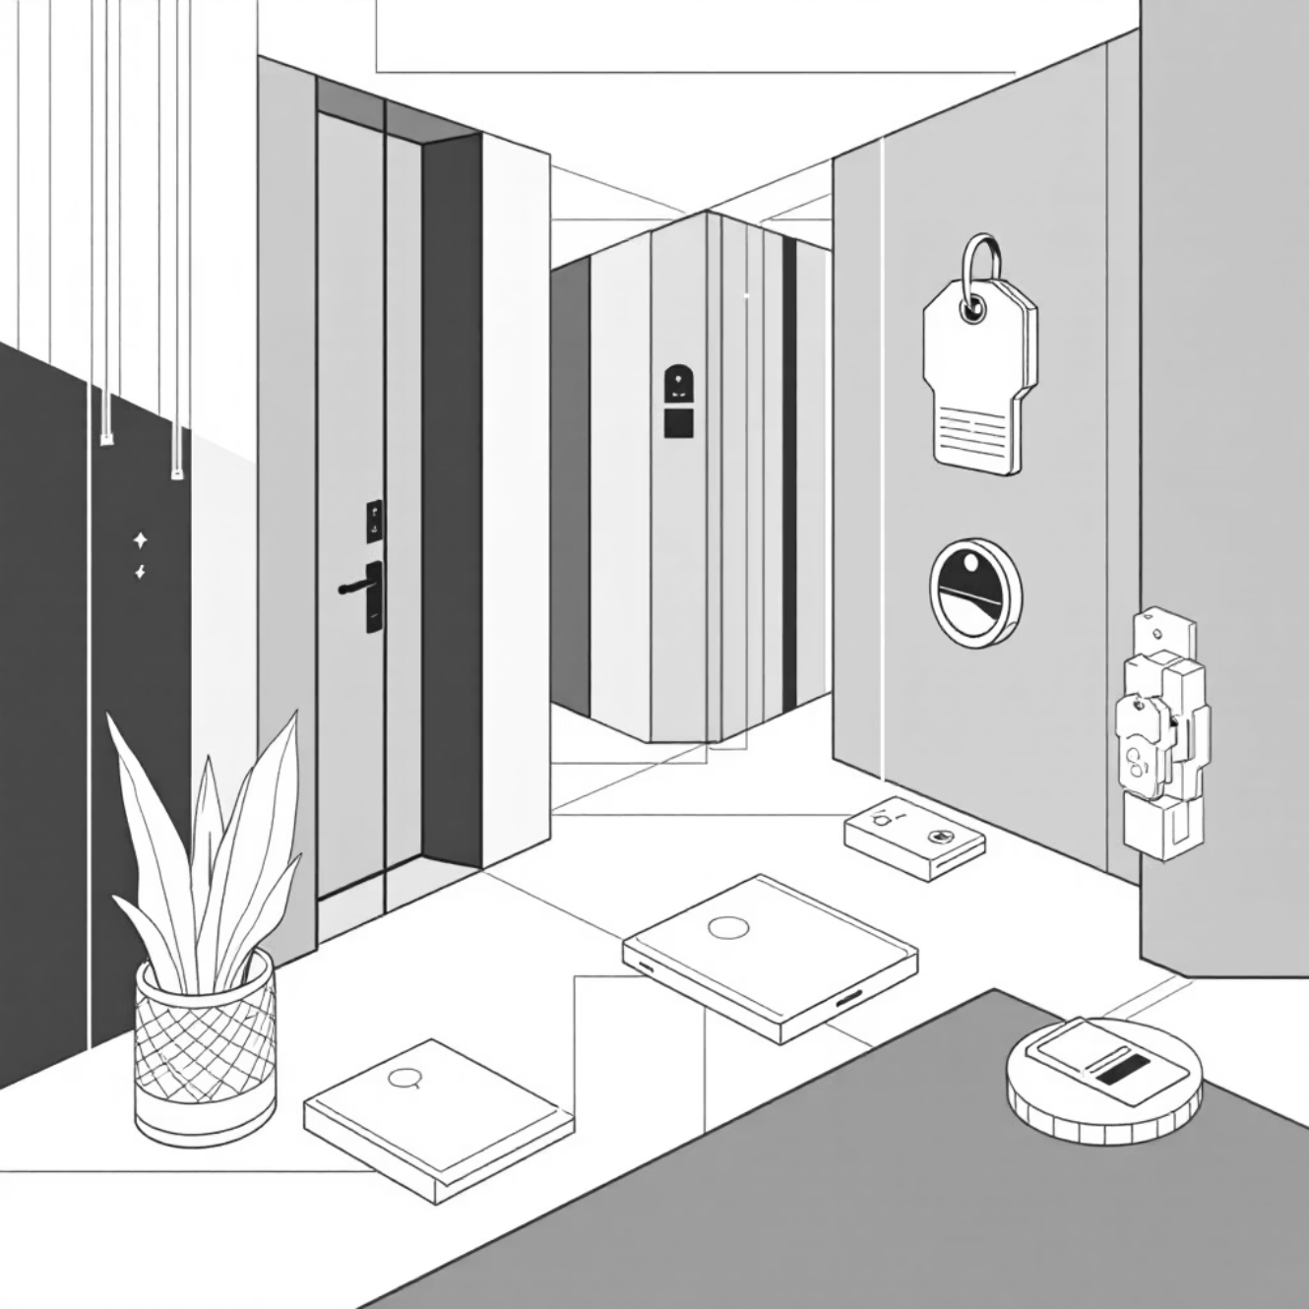



La Analogía del Hotel: Entendiendo Roles y Permisos
Imagine que su empresa es un hotel
Gerente General
Tiene llaves de todas las habitaciones, áreas comunes, caja fuerte y oficinas administrativas. En la plataforma: Rol con todos los permisos disponibles.
Recepcionista
Solo tiene llaves de la recepción, el lobby y acceso al sistema de reservas. En la plataforma: Rol con permisos limitados (ver y registrar información básica).
Personal de Limpieza
Tiene llaves de las habitaciones asignadas pero no de la caja fuerte ni oficinas. En la plataforma: Rol con permisos específicos de un área funcional.
Esta analogía ilustra perfectamente cómo los roles delimitan el acceso: cada persona tiene exactamente las "llaves" que necesita para realizar su trabajo, protegiendo áreas sensibles de accesos no autorizados.

Slide 6





REGLA DE ORO
Jerarquía de Permisos: Integridad del Sistema
"No puedes modificar lo que no puedes ver"
El sistema implementa una dependencia lógica automática que garantiza la coherencia de los permisos. Esta regla fundamental previene situaciones ilógicas donde un usuario podría editar información que no puede visualizar.
Permiso VIEW (Ver)
Base fundamental: permite consultar información sin modificarla. Es el permiso mínimo requerido para cualquier interacción con un recurso.
Permiso CREATE (Crear)
Incluye automáticamente VIEW. Permite agregar nuevos registros, y necesariamente requiere ver el contexto donde se crean.
Permiso EDIT (Editar)
Incluye automáticamente VIEW. Permite modificar registros existentes, lo cual requiere verlos primero para seleccionarlos.
Permiso DELETE (Eliminar)
Incluye automáticamente VIEW. Permite borrar registros, pero primero debe visualizarlos para identificar cuáles eliminar.
Ejemplo práctico: Si asigna "Editar Empleados" pero NO "Ver Empleados", el usuario intentaría editar pero no vería la lista de empleados disponibles, imposibilitando seleccionar QUÉ editar. El sistema previene automáticamente esta inconsistencia agregando VIEW cuando asigna CREATE, EDIT o DELETE.

Slide 7


FUNCIONALIDAD AVANZADA
Múltiples Roles por Usuario: Flexibilidad Total
Característica Clave
Resultado de Permisos Acumulados
Un usuario puede tener varios roles simultáneamente, y sus permisos se acumulan. Esta funcionalidad permite crear perfiles multifuncionales sin duplicar roles ni comprometer la seguridad.
Ver empleados
Heredado de Asistente de RRHH
Ejemplo Real: María Gómez
Crear empleados
Rol 1: "Asistente de RRHH" → Puede ver y crear empleados
Heredado de Asistente de RRHH
Rol 2: "Auditor Financiero" → Puede ver reportes de nómina
Ver reportes de nómina
Heredado de Auditor Financiero
❌ Editar nómina
No tiene este permiso en ningún rol
Beneficio: Mayor flexibilidad organizacional para perfiles que atraviesan departamentos sin crear roles híbridos complejos.

Slide 8
CAPÍTULO 2
Gestión de Roles: Creación y Administración
Roles Predefinidos del Sistema
La plataforma incluye roles base que puede usar directamente o personalizar según sus necesidades organizacionales. Estos roles cubren los casos de uso más comunes y sirven como plantillas para crear roles personalizados.
Rol
Descripción
Permisos Típicos
¿Modificable?
Administrador Root
Super usuario del sistema con control absoluto
TODOS los permisos disponibles
❌ No (Protegido)
Administrador de Empresa
Control total de operaciones empresariales
Todos excepto configuración de sistema
✅ Sí
Gerente de RRHH
Gestión completa de recursos humanos
Ver, Crear, Editar empleados y nómina
✅ Sí
Auditor
Consulta sin capacidad de modificación
Solo permisos VIEW y EXPORT
✅ Sí
Empleado
Usuario básico con acceso limitado
Ver su propia información personal
✅ Sí

Slide 9



Cómo Crear un Nuevo Rol: Proceso Completo
Paso 1: Planificación Estratégica
Antes de crear, defina claramente: ¿Qué hará esta persona diariamente? ¿Qué información necesita ver? ¿Qué puede modificar? ¿Qué NO debe poder hacer? Ejemplo: "Registrar nuevas contrataciones" requiere ver empleados, crear empleados, subir documentos, pero NO eliminar ni ver nómina.
Paso 2: Acceso al Sistema
Inicie sesión con cuenta de Administrador. Navegue a: Core → Seguridad → Gestión de Roles. Haga clic en "Crear Nuevo Rol" en la esquina superior derecha.
Paso 3: Información Básica
Complete el formulario con Nombre del Rol (específico y descriptivo como "Coordinador de Contratación"), Descripción opcional pero recomendada para documentar cuándo usar este rol, y Estado (Activo para usar inmediatamente).
Paso 4: Selección de Permisos
Los permisos están organizados por categorías funcionales. Elija el método: Selección Individual (más preciso), Por Recurso (rápido para áreas completas), o Por Módulo (más amplio para roles administrativos).
Paso 5: Revisión y Guardado
Revise la lista completa de permisos seleccionados usando el "Resumen de Permisos". Verifique las dependencias automáticas (marcadas en amarillo). Haga clic en "Guardar Rol". El rol estará disponible inmediatamente para asignar a usuarios.
Ejemplo de Aplicación: Para crear un rol "Auditor de Nómina", asigne solo permisos VIEW de empleados, contratos, procesos de nómina, desprendibles y reportes, más EXPORT de reportes para análisis. NO asigne permisos EDIT, CREATE ni DELETE. Resultado: acceso total de lectura para cumplimiento, sin riesgo de modificaciones accidentales.

Slide 10
CAPÍTULO 3
Gestión de Usuarios: Invitación y Administración
Crear Usuarios: Proceso de Onboarding
La invitación de nuevos usuarios es un proceso estructurado que garantiza seguridad desde el primer acceso. Cada paso está diseñado para mantener la integridad del sistema mientras facilita una incorporación fluida.
Información de Identidad
Configuración de Seguridad
Username: Identificador único (solo minúsculas, números y guiones). No puede cambiarse después. Ejemplo: juan.perez
Contraseña Inicial - Dos Opciones:
Email Corporativo: Debe coincidir con el dominio de su empresa para recibir el correo de bienvenida
Generación Automática (Recomendado): El sistema crea una contraseña segura aleatoria (ej: Kx9#mP2$qL4@) enviada por correo. Máxima seguridad.
Nombres y Apellidos: Nombre completo para reportes y notificaciones
Contraseña Manual: Usted define la contraseña inicial cumpliendo requisitos: mínimo 8 caracteres, mayúsculas, minúsculas, números y caracteres especiales.
Cargo/Posición: Título del puesto (opcional pero recomendado)
Cambio Obligatorio: Marque esta opción para que en el primer inicio, el usuario deba cambiar su contraseña. Solo el usuario conocerá su contraseña final.
Crear Usuario
Enviar Invitación
Complete datos y configure seguridad
Sistema envía correo con credenciales
1
2
3
4
Asignar Roles
Primer Acceso
Seleccione uno o varios roles según funciones
Usuario cambia contraseña y accede

